Slide 1
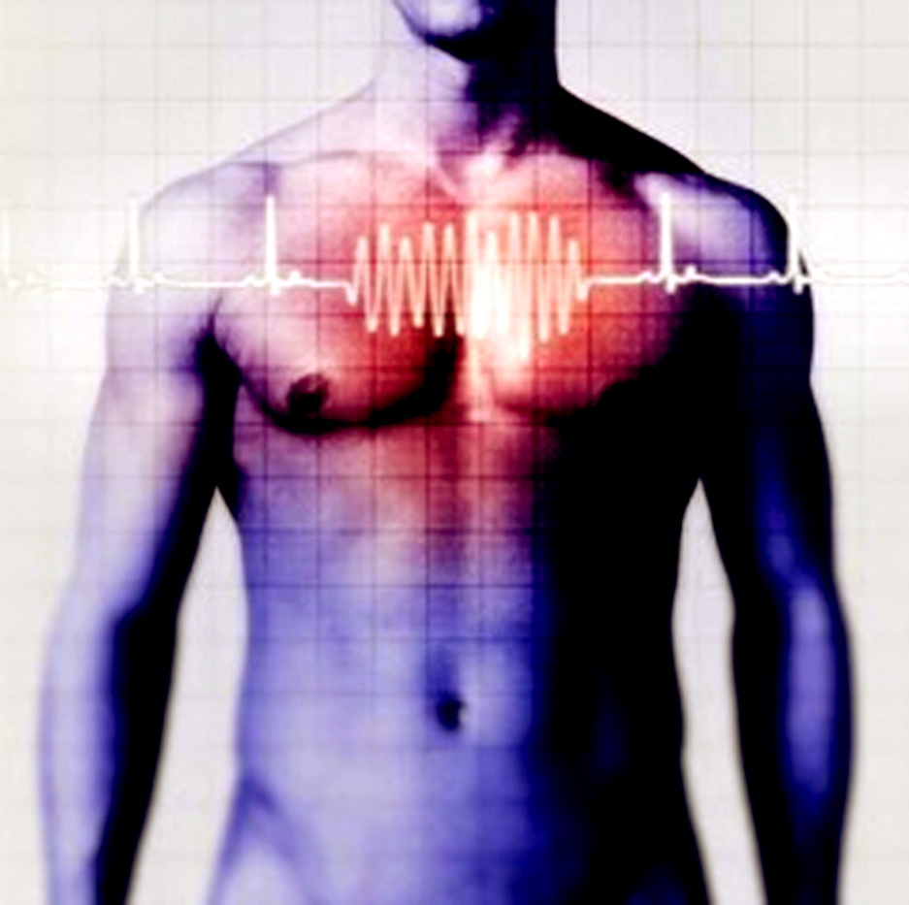
Серце людини
Юрків Ольга
11-В

Slide 2
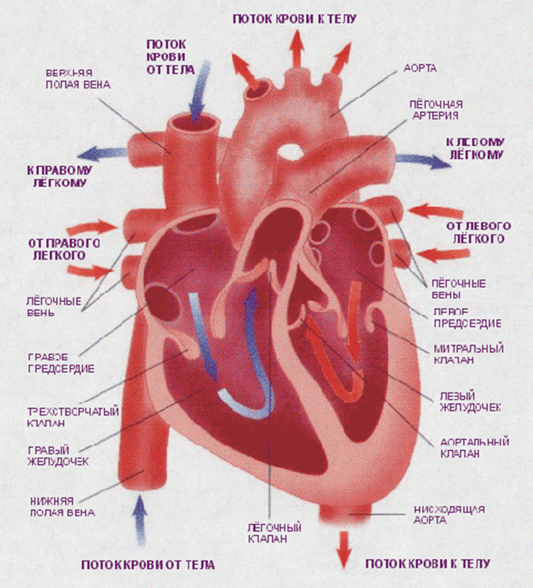

Slide 3
Серце людини - це конусоподібний порожнистий м'язово-фіброзний, головний базовий рушій крові і лімфи по кровоносних і лімфатичних судинах, включаючи коронарні, складається з двох двоступеневих насосів. Робота серця описується механічними явищами (всмоктування і виштовхування). Володіє автоматизмом.
Форма визначається віком, статтю, статурою, здоров'ям, іншими факторами. Міра витягнутості (фактор) форми є відношення найбільших поздовжнього і поперечного лінійних розмірів серця. Довжина серця дорослої людини коливається від 10 до 15 см (частіше 12-13 см), ширина в підставі 8-11 см (частіше 9-10 см) і переднезадній розмір 6-8,5 см (частіше 6, 5-7 см) . Маса серця в середньому становить у чоловіків 332 г (від 274 до 385 г), у жінок - 253 г (від 203 до 302 г).

Slide 4
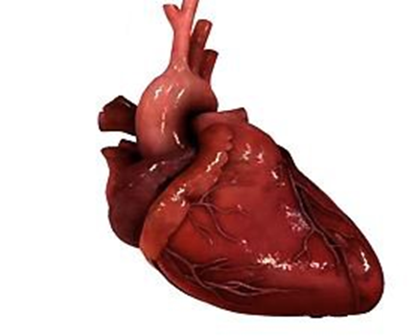
Будова серця
Серце знаходиться в лівій частині грудної клітини в так званій околосердечной сумці - перикарді, який відокремлює серце від інших органів. Стінка серця складається з трьох шарів - епікарда, міокарда і ендокарда.
Серце складається з чотирьох окремих порожнин, які називаються камерами: ліве передсердя, праве передсердя, лівий шлуночок, правий шлуночок. Вони розділені перегородками. У порожнині перикарда міститься невелика кількість серозної рідини.
Стінка лівого шлуночка приблизно в три рази товще, ніж стінка правого шлуночка, так як лівий повинен бути достатньо сильним, щоб виштовхнути кров у велике коло кровообігу для всього організму (опір крові у великому колі кровообігу в кілька разів більше, а тиск крові в кілька разів вище, ніж в малому колі кровообігу).

Slide 5
Кровообіг
Кров рухається від шлуночків до передсердь, але серцевий викид рухає кров всупереч існуючим уявленням лише до капілярів, де відбувається викид води і солей в інтерстиціальну рідину і розвантаження артеріального тиску
Діастола передсердь - наповнення робочих камер (передсердь) кров'ю; за рахунок розширення передсердь відбувається при розкритих гирлах порожніх (легеневих) вен
Систола передсердь - повідомлення енергії стиснення серцевого м'яза, що накопичилася в передсердях крові при закритих гирлах порожніх та легеневих вен і проштовхування її під тиском у шлуночки.

Slide 6
Коронарний кровообіг
Кожна клітина серцевого м'яза повинна мати забезпечене постійне надходження кисню та поживних речовин. За цей процес відповідально власне кровообіг серця, тобто коронарний кровообіг. Назва походить від 2 артерій, які як вінець, обплітають серце. Коронарні артерії безпосередньо відходять від аорти. Через коронарну систему проходить до 20% виштовхнутою серцем крові.
Тільки така потужна порція збагаченої киснем крові забезпечує безперервну роботу життєдайного насоса людського організму.

Slide 7
Робота серця
Здорове серце ритмічно і без перерв стискається і розтискається. В одному циклі роботи серця розрізняють три фази.
1.Наповнені кров'ю передсердя скорочуються. При цьому кров через відкриті клапани нагнітається в шлуночки серця (вони в цей час залишаються в стані розслаблення). Скорочення передсердь починається з місця впадання в нього вен, тому гирла їх стислі і потрапити назад у вени кров не може.
2.Відбувається скорочення шлуночків з одночасним розслабленням передсердь. Тристулкові і двостулкові клапани, що відокремлюють передсердя від шлуночків, піднімаються, закриваються і перешкоджають поверненню крові в передсердя, а аортальний і легеневий клапани відкриваються. Скорочення шлуночків нагнітає кров в аорту і легеневу артерію.
3.Пауза (діастола) - це розслаблення серця, або короткий період його відпочинку. Під час паузи з вен кров самопливом притікає до предсердиям. Слід систола передсердь - цикл повториться.
Один цикл роботи серця триває близько 0,85 сек., З яких на час скорочення передсердь доводиться тільки 0,11 сек, на час скорочення шлуночків 0,32 сек., І найдовший - період відпочинку, що триває 0,4 сек. Серце дорослої людини, що знаходиться в спокої, працює в системі близько 70 циклів на хвилину.

Slide 8
Автомати серця
Певна частина серцевого м'яза спеціалізується на видачі решти серця керуючих сигналів у формі відповідних електричних імпульсів. Ці частини м'язової тканини названі збудливо-провідною системою. Основний її частиною є синусно-передсердний вузол, званий водієм ритму, поміщений на зводі правого передсердя. Він управляє частотою роботи серця шляхом відправки регулярних електричних імпульсів. Електричний імпульс через колії в м'язі передсердя надходить в передсердно-шлунковий вузол. Збуджений вузол посилає імпульс далі, в окремі клітини м'язи, викликаючи їх скорочення. Збудливо-провідна система забезпечує ритмічну роботу серця за допомогою синхронізованого скорочення передсердь і шлуночків.

Slide 9
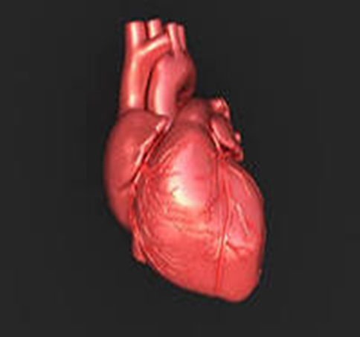
Регуляція роботи серця
Робота серця регулюється нервовою і ендокринною системами, а також іонами Ca і K, які містяться в крові. Робота нервової системи над серцем полягає в регуляції частоти і сили серцевих скорочень ( симпатична нервова система зумовлює посилення скорочень, парасимпатична - послаблює). Робота ендокринної системи над серцем полягає у виділенні гормонів, які посилюють або послаблюють серцеві скорочення. Основний залозою виділення гормонів, які регулюють роботу серця, є наднирники. Вони виділяють гормони адреналін і ацетилхолін, функції яких відносно серця відповідають функціям симпатичної і парасимпатичної систем. Таку ж роботу виконують відповідно іони Ca і K.

Slide 10
Електричні та акустичні явища
При роботі серця (як і будь м'язи) відбуваються електричні явища, які викликають появу електромагнітного поля навколо працюючого органу. Електричну активність серця можна зареєструвати за допомогою спеціальних електродів, накладених на певні ділянки тіла. За допомогою електрокардіографа отримують електрокардіограму (ЕКГ) - картину змін у часі різниці потенціалів на поверхні тіла. ЕКГ відіграє важливу роль в діагностиці інфаркту та інших захворювань серцево-судинної системи.
Акустичні явища, звані тонами серця, можна почути, прикладаючи до грудної клітки вухо або стетоскоп. Кожен серцевий цикл в нормі поділяють на 4 тони. Вухом при кожному скороченні чутні перші 2. Більш довгий і низький пов'язаний із закриттям дво-і тристулкового клапанів, більш короткий і високий - це закриваються клапани аорти та легеневої артерії. Між одним і другим тоном йде фаза скорочення шлуночків.

